Slide 1


Slide 2





1 ВОПРОС
Восстановите слова, в которых мы
оставили только гласные.
1. о о а а – Супергерой, чей конёк –
регенерация.
2. о и а – Там работают люди, давшие клятву
Гиппократа
3. и а и ы – Они укрепляют иммунитет.
3 ОТВЕТA – 3 БАЛЛA

Slide 3
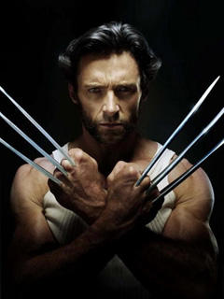

2 ОТВЕТ
Росомаха – 1 балл.
Больница – 1 балл.
Витамины – 1 балл.
3 ОТВЕТA – 3 БАЛЛA

Slide 4
2 ВОПРОС
Что помогло избежать более 15 миллионов
смертей от кори: изоляция или вакцинация?
1 ОТВЕТ – 1 БАЛЛ

Slide 5
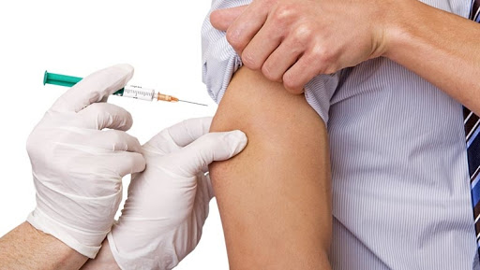
2 ОТВЕТ
Вакцинация
1 ОТВЕТ – 1 БАЛЛ

Slide 6
3 ВОПРОС
Верите ли вы, что, если дольше 15 секунд
обниматься с человеком, у которого ВИЧ, то
можно заразиться?
1 ОТВЕТ – 1 БАЛЛ

Slide 7
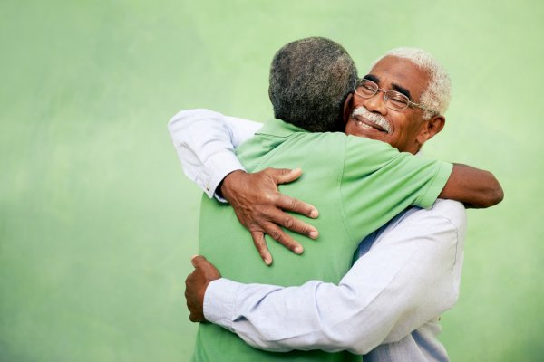
3 ОТВЕТ
Ложь
1 ОТВЕТ – 1 БАЛЛ

Slide 8
4 ВОПРОС
«Можете считать меня причиной
перенаселения», – шутит австралийский
железнодорожник Джеймс Харрисон, которого
называют Человеком с золотой рукой. В 2003
году Книга рекордов Гиннесса назвала
Джеймса самым активным в мире…
Кем?
1 ОТВЕТ – 1 БАЛЛ

Slide 9
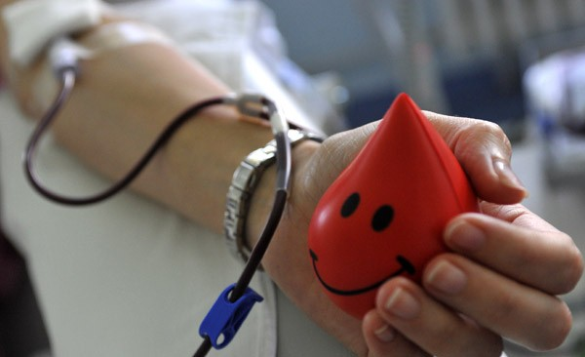
4 ОТВЕТ
Донором
1 ОТВЕТ – 1 БАЛЛ

Slide 10
5 ВОПРОС
Если бы ваш товар убивал 8 миллионов
человек в год, вы бы тоже привлекали
молодых покупателей.
Это подзаголовок кампании ВОЗ,
направленной против…
Чего?
1 ОТВЕТ – 1 БАЛЛ

Slide 11
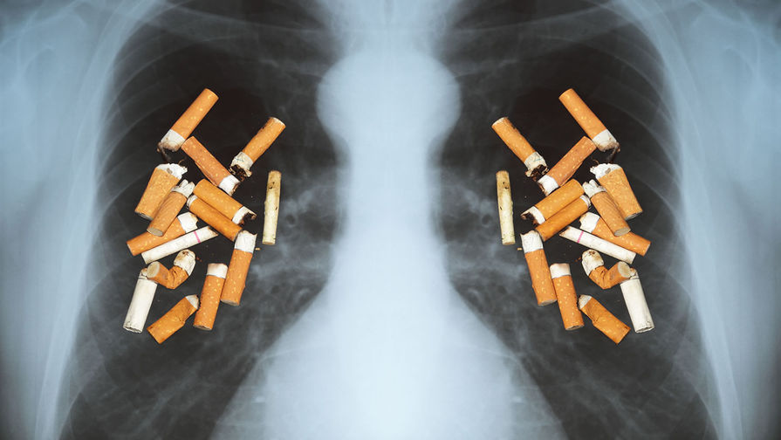
5 ОТВЕТ
Курение
1 ОТВЕТ – 1 БАЛЛ

Slide 12
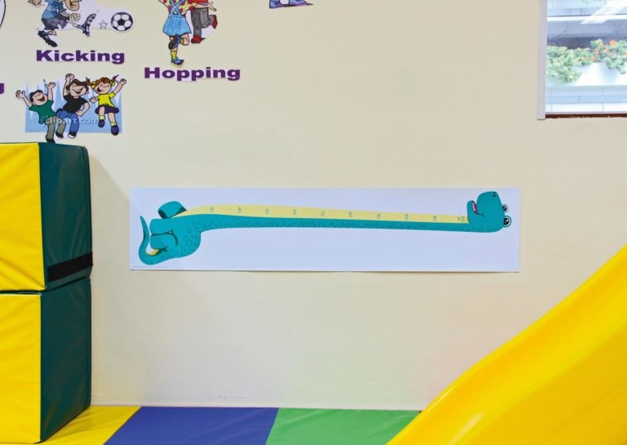
6 ВОПРОС
«Как растёт ваш ребёнок?»
В сингапурских школах и
детских садах решили
расположить ростомеры
таким необычным образом.
К какой проблеме они привлекают
внимание?
1 ОТВЕТ – 1 БАЛЛ

Slide 13
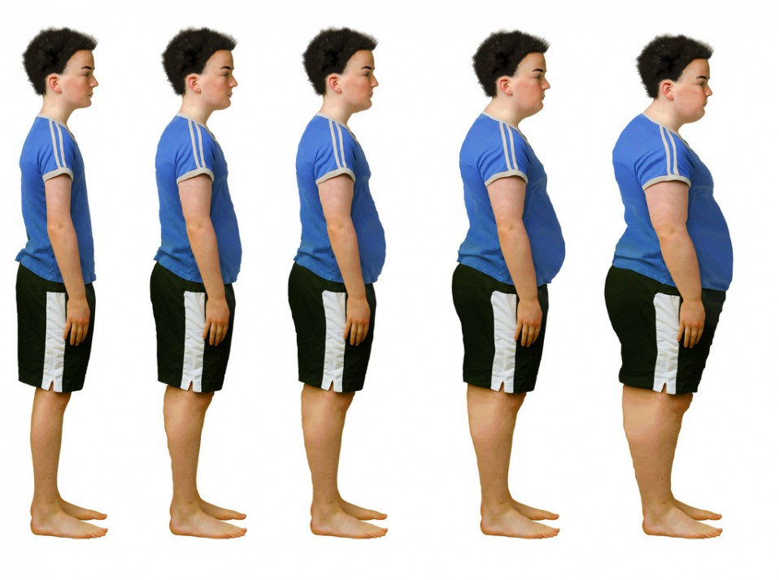
6 ОТВЕТ
Детское ожирение
1 ОТВЕТ – 1 БАЛЛ

Slide 14
7 ВОПРОС
Посол доброй воли ЮНИСЕФ Наталья Орейро
в рамках кампании «Кормить ПРОПУСК – это
давать лучшее от себя» поделилась с женщинами
опытом.
Ответьте двумя словами на одну букву, что Наталья
назвала одной из важнейших потребностей ребёнка в
первые 6 месяцев жизни.
1 ОТВЕТ – 1 БАЛЛ

Slide 15
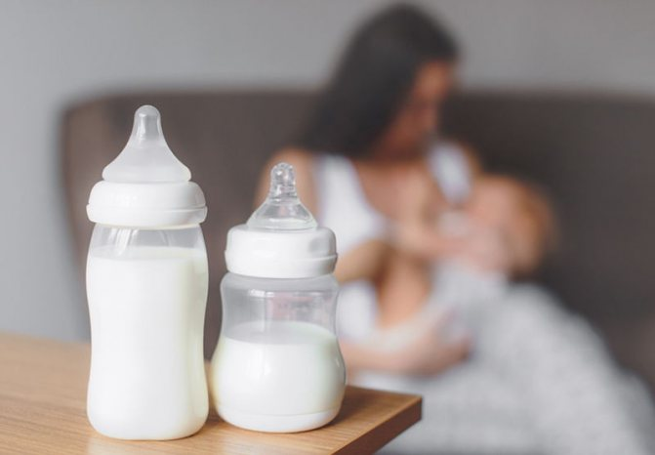
7 ОТВЕТ
Материнское молоко
1 ОТВЕТ – 1 БАЛЛ

Slide 16


МОЛОДЦЫ !

